Slide 1
友 通 捷 报 V8.0
—— 基于网络的报表数据采集和汇总分析的平台式解决方案
www.yotop.com

Slide 2
目 录
公司简介
产品定位
客户面临的挑战
解决方案及发展趋势
友通捷报软件介绍
成功案例

Slide 3
公司简介
公司名称：中普友通软件技术有限公司
注册资本：1200万元
注册地点：中关村软件园
重组时间：2002年
软件资质：高新技术企业
双软认证企业
软件产品登记证书
公司宗旨：将数据转化为知识，用知识服务于社会
企业文化：奉行以智慧为核心的企业文化

Slide 4
友通报表的行业地位
国内第一家推出Windows下通用数据处理平台的公司
国内第一家实现合并、拆分单元格技术
国内率先推出网络报表解决方案
多年专注于财政领域和国资委系列产品的研发
Sun合作伙伴，Solaris平台下的报表解决方案
返回

Slide 5

产品定位
本产品面向需要以报表形式收集数据的政府机构、事业单位、企业集团。
总 部
一级单位1
一级单位2
二级单位1
二级单位2
返回

Slide 6
报表行业用户面临的挑战
时效
范围
质量
成本
返回

Slide 7
解决方案分类
绑定具体业务，每次都需要定制开发
定制开发型
基于Excel类型
通用报表类型
  单机报表
  网络报表
  单机与网络模式的对比
每次需面对数百个文件，功能偏弱
适合所有数据收集业务，功能强大

Slide 8
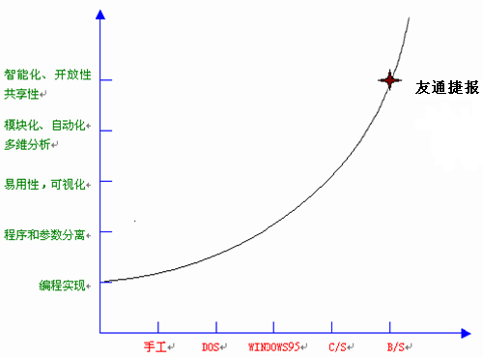
报表技术发展趋势
定制
单机
分析
软件
通用
网络
智能
服务
返回目录

Slide 9
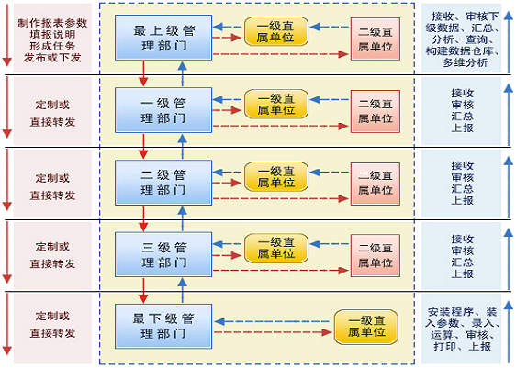
单机报表应用模式
返回
Notes:
涿级下发，层层上报。

Slide 10




网络报表应用模式
任务设计
查询分析，决策支持
填 报
填 报
填报，审核，汇总
返回

Slide 11
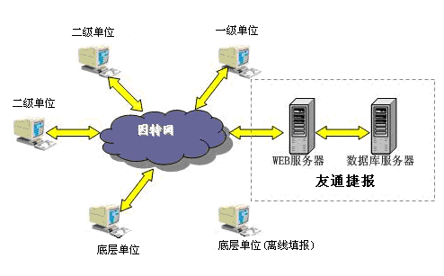
网络应用部署图
返回

Slide 12


单机与网络模式的对比
软件安装方面
软件培训方面
软件维护方面
数据上报方面
集团公司
全资子公司
二级单位
控股公司
二级单位
返回
Notes:
1、三种途径：1.上级给下级邮寄任务软盘；2.上级召集下级开会，然后统一下发任务软盘。3.通过FTP或者E-MAIL，电话方式进行任务的传送，三种途径或者耗费大量宝贵时间，或者耗费一定人力成本，或者要求一定量的网络带宽和不必要的操作。
2、在地大物博的国土上深入基层进行软件的安装调试，需要耗费一定的人力物力成本。
3、统一下发培训光盘或者召集人员进行培训都要花费一定的金钱和人力物力成本。比如旅途劳累，奔波，培训日常生活费用。
4、任何地方软件出现问题都需要总部派人过去检查，维护，大量人力物力成本，时间被消耗。
数据填写完毕后需要邮寄软盘进行上传，数据填写出错的话还得重复光盘的来回邮寄工作，无数时间被耗费，即便是用E-MAIL实现网上传递，一旦出现差错，也需要来回协调很久。
5、受交通，地理，邮寄的限制，对于使用软盘的公司，任务软盘对于有些地方的下发显得尤为艰难，使用E-MAIL，电话的也需要收发大量信件，占用大量通话时间。
6、对于使用软盘的公司，意味着上报又需要一些日子，其他使用E-MAIL，电话的，虽然速度上大为提高，但是有些操作仍然显得多余但不可避免。

Slide 13

友通捷报的设计理念
快捷
专业
开放
安装(4分钟)
发布任务(2分钟)
录入(2分钟)
查询(1分钟)
Java,jsp,xslt,webserver,多层加密方式
交换格式采用XML，最终数据存放在关系型SQL数据库

Slide 14
系统总体架构图
用户接口
系
统
管理
基本表
安全管理
代码字典
录入
任务定制
数据收集
数据应用
分析表查询
公式
运算
横向过录表
查询表
审核
纵向过录表
打印格式
汇总
作 图
任务管理
上报
任务调度、公式引擎、报表引擎、数据图形、查询分析
操作系统与数据库

Slide 15
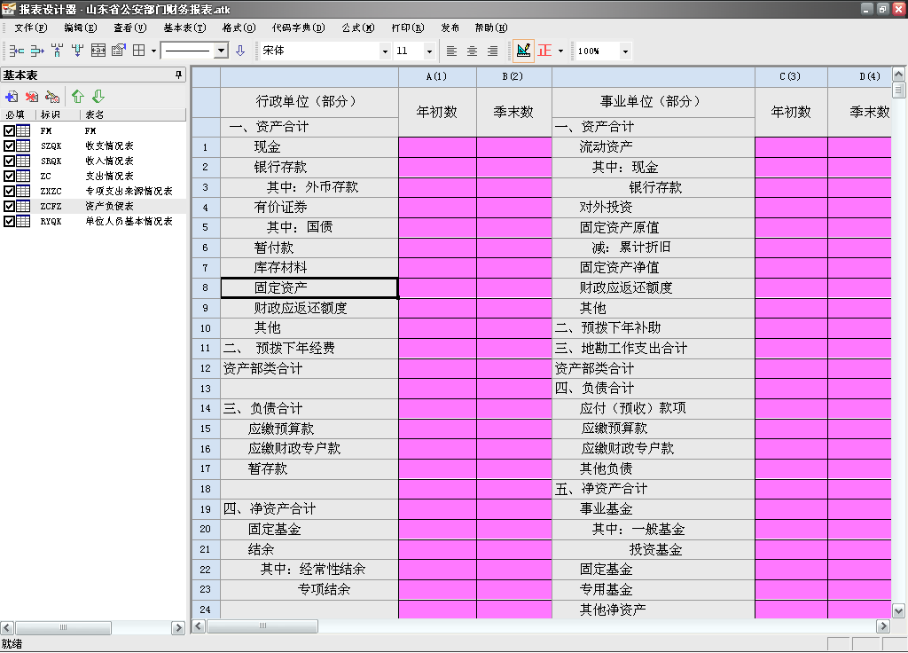
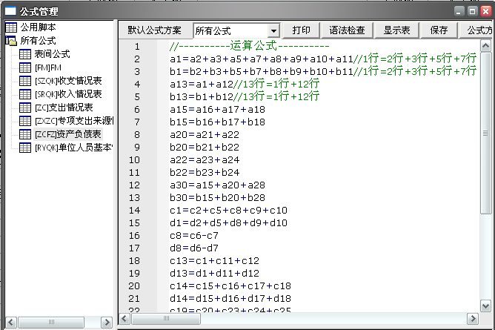
任务定制
操作与Excel类似，学习门槛低。类JavaScript公式，简洁易懂

Slide 16
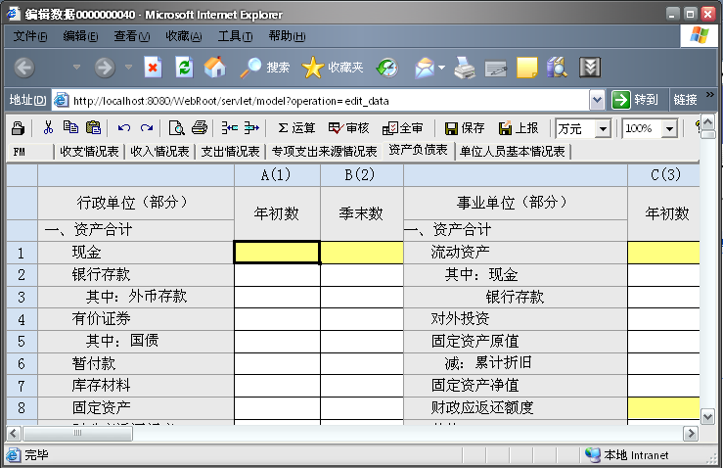
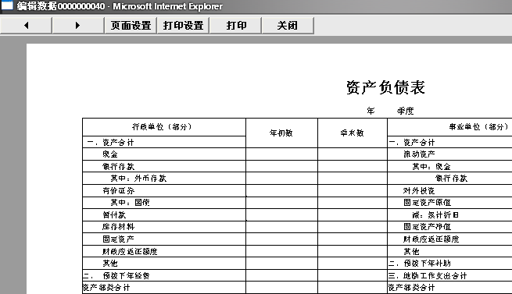
数据录入
类Excel的单元格操作，自动运算，学习难度低。
强大的打印功能

Slide 17
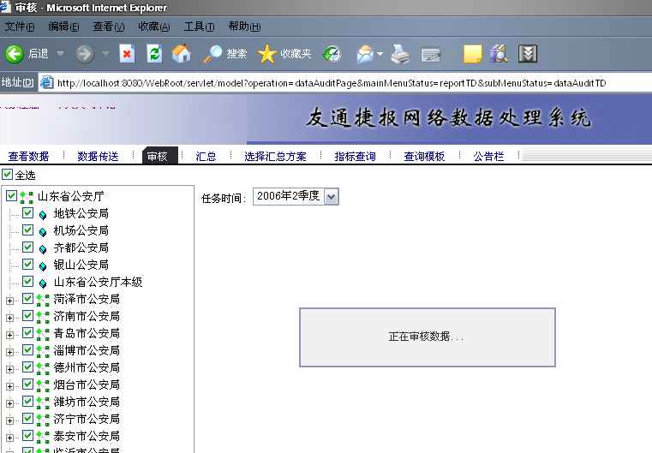
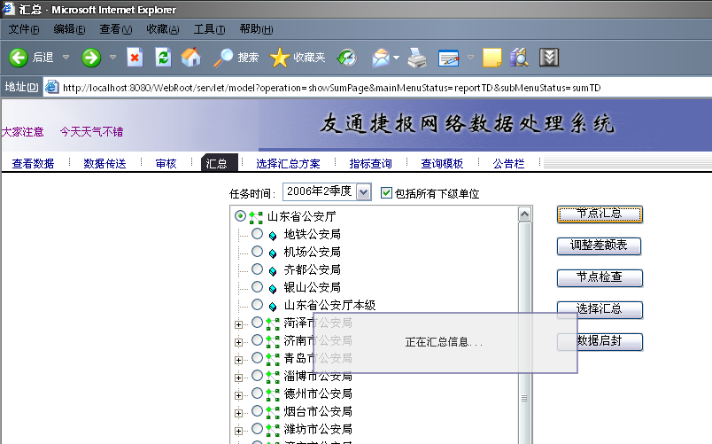
审核汇总
只需点选单位，没有多余操作

Slide 18
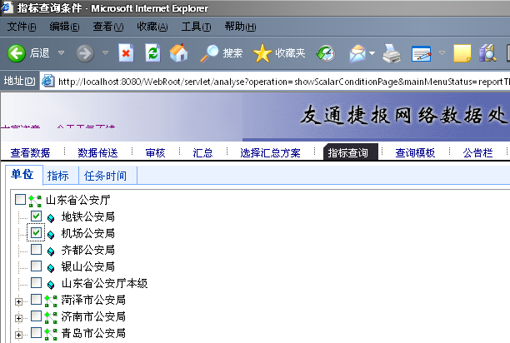
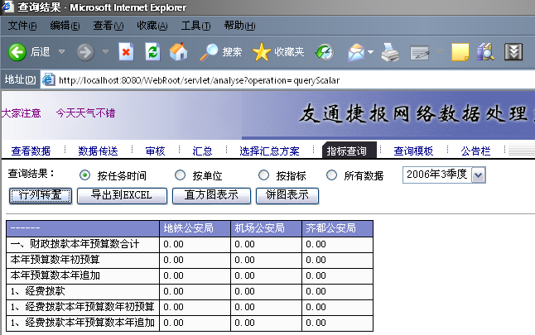
数据分析
选择指标，单位，时间即可出结果
查询结果可以导出多种图形

Slide 19
软件运行环境
操作系统：
Windows, MAC OS,solaris,以及各类UNIX系统。
数据库：
mysql, sql server, DB2, oracle等各类数据库。
网络环境：
广域的互联网或者局域网。
Web服务器：
websphere,weblogic,tomcat等等。

Slide 20
与竞争对手的比较优势
丰富的行业经验
超过十年的报表行业经验
优秀的客户群体
面向财政部、国资委等各大部委和大企业集团
完整的解决方案
从报表定制、发布、录入、分析、图表、二次开发无所不包
完善快捷的服务体系
遍布全国的服务网络
返回

Slide 21
客户价值
数据即时到达，提高工作效率
工作无地域限制，全球化范围报数
错误修复代价低廉
随时调整，随需应变
提高了决策的及时性和准确性

Slide 22
成功案例
国资委企业清产核资系统
河北省国资委企业财务快报系统
河北省国资委业绩考核系统
人民日报社财务统计月报系统
山西省国资委企业财务月报系统
中国海诚国际工程投资总院财务指标监控系统
北京财政局粮食直接补贴资金管理系统
安徽省质量技术监督局通用数据管理系统
山东省财政厅行政事业单位资产信息管理系统
国务院国资委行政事业资产管理系统
…

Slide 23
Thank You !
北京中普友通软件技术有限公司
北 京 中 普 友 通 软 件 技 术 有 限 公 司

